Slide 1
Кроссплатформенная автоматизированная информационная система для построения, отражения и организации социальных взаимоотношений
Исполнители: студенты гр. 18П-3
А.И. Искужин,
М.В. Костусенко
Уфа 2021

Slide 2

Методология
Scrum – это гибкий метод управления проектами, в рамках которого создаётся команда специалистов с распределёнными ролями, работающая на общий результат

Slide 3
Команда
А.И. Искужин
М.В. Костусенко
Владелец продукта
Фулстек-разработчик
Администратор баз данных
Скрам-мастер
Фулстек-разработчик
Администратор баз данных
Системный администратор

Slide 4
Принцип метода
Backlog
To do
Sprint
Done
In progress
Test

Slide 5
Наша доска
To do
In progress
Done
Backlog
Information

Slide 6
Проектирование ПО
Начало этапов разработки
Доски(информация о ней)
Анализ требований(техническое задание;usecase диаграмма, функциональная диаграмма;диаграмма деятельности и диаграмма классов)-Речь из технического задания, а схемы из схем(3-7 слайдов)

Slide 7
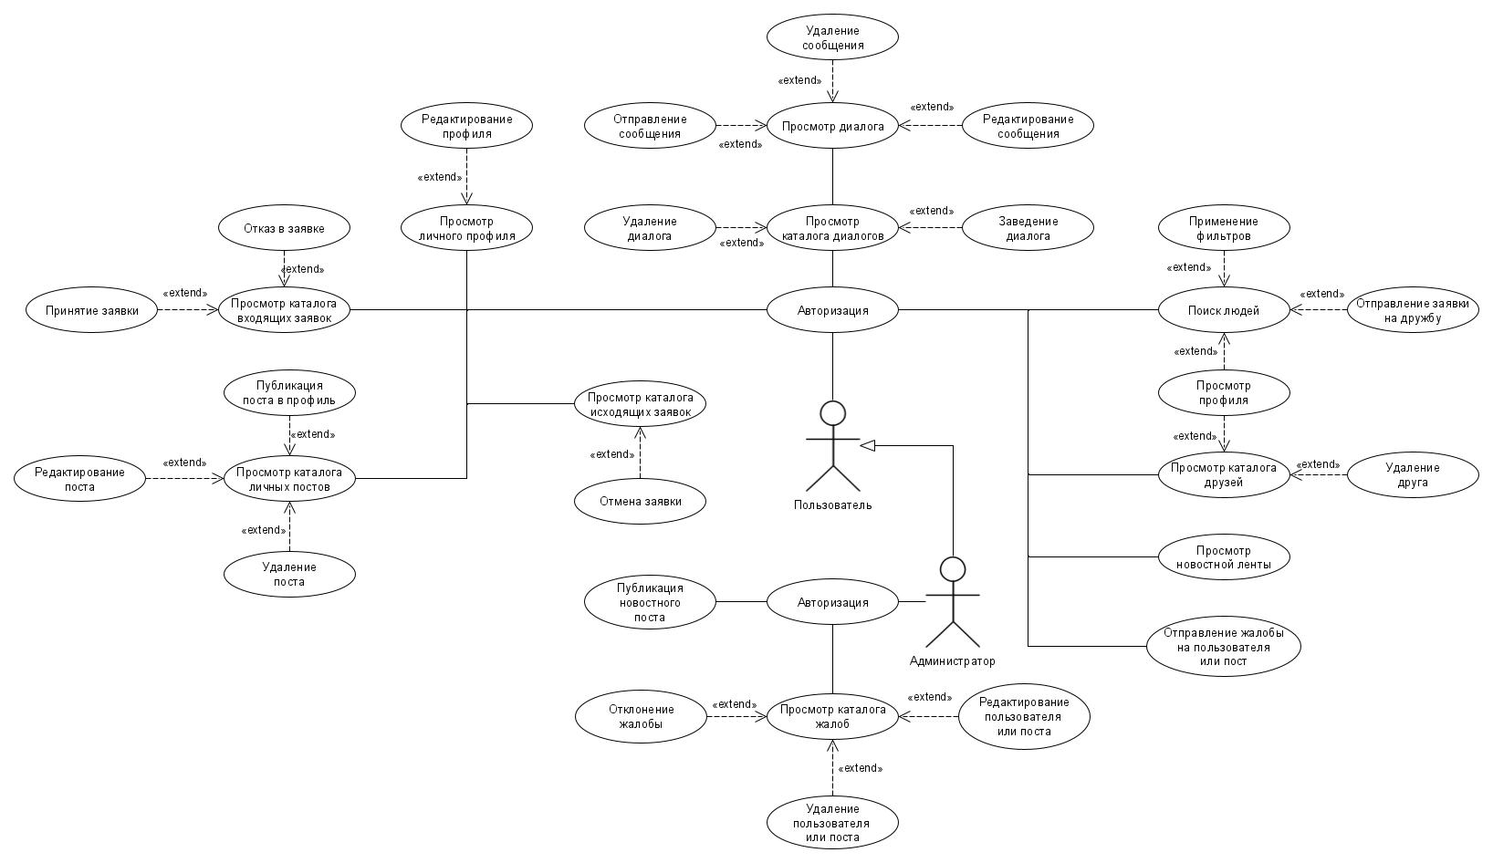
UML диаграмма использования

Slide 8
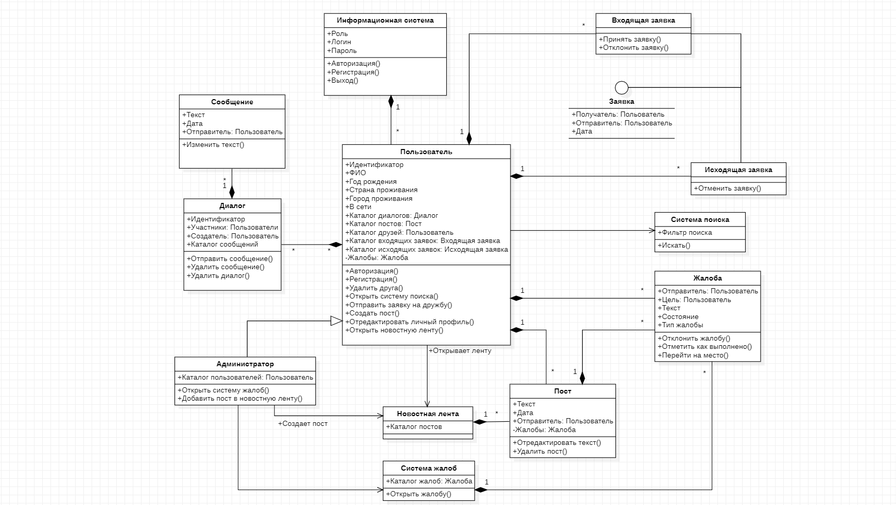
UML диаграмма классов

Slide 9
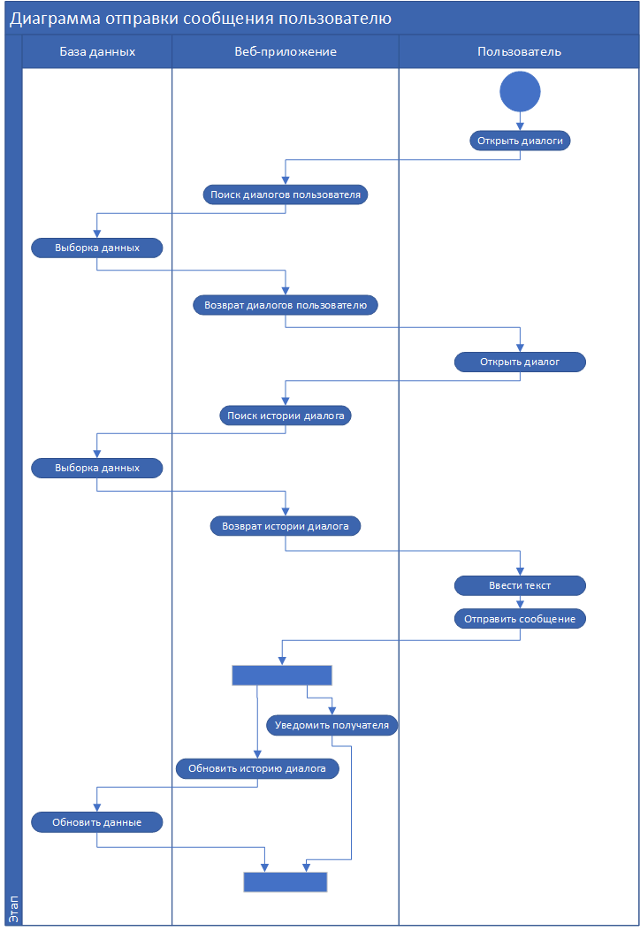
UML диаграмма деятельности

Slide 11
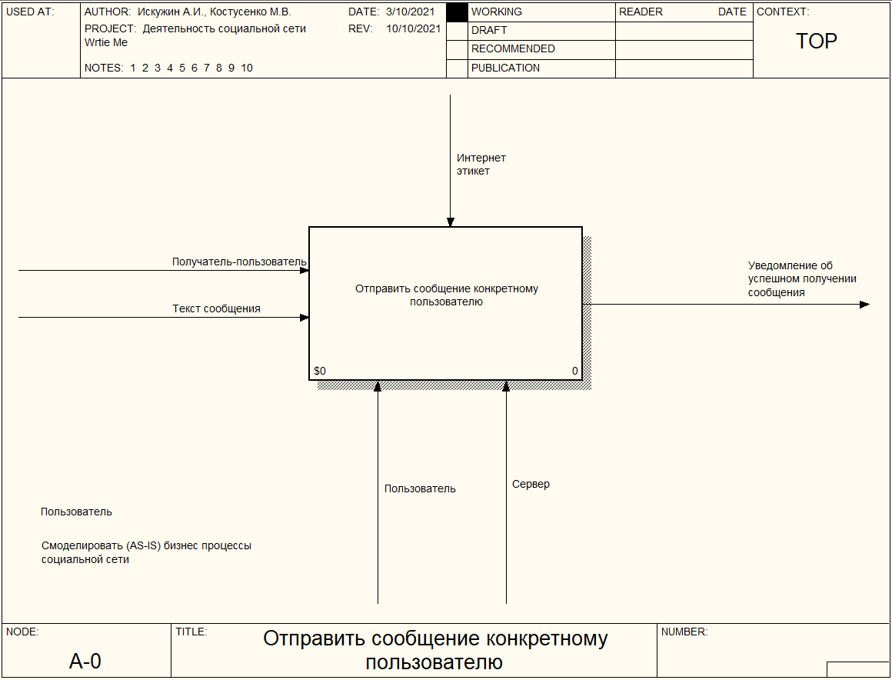
IDEF0 диаграмма

Slide 12
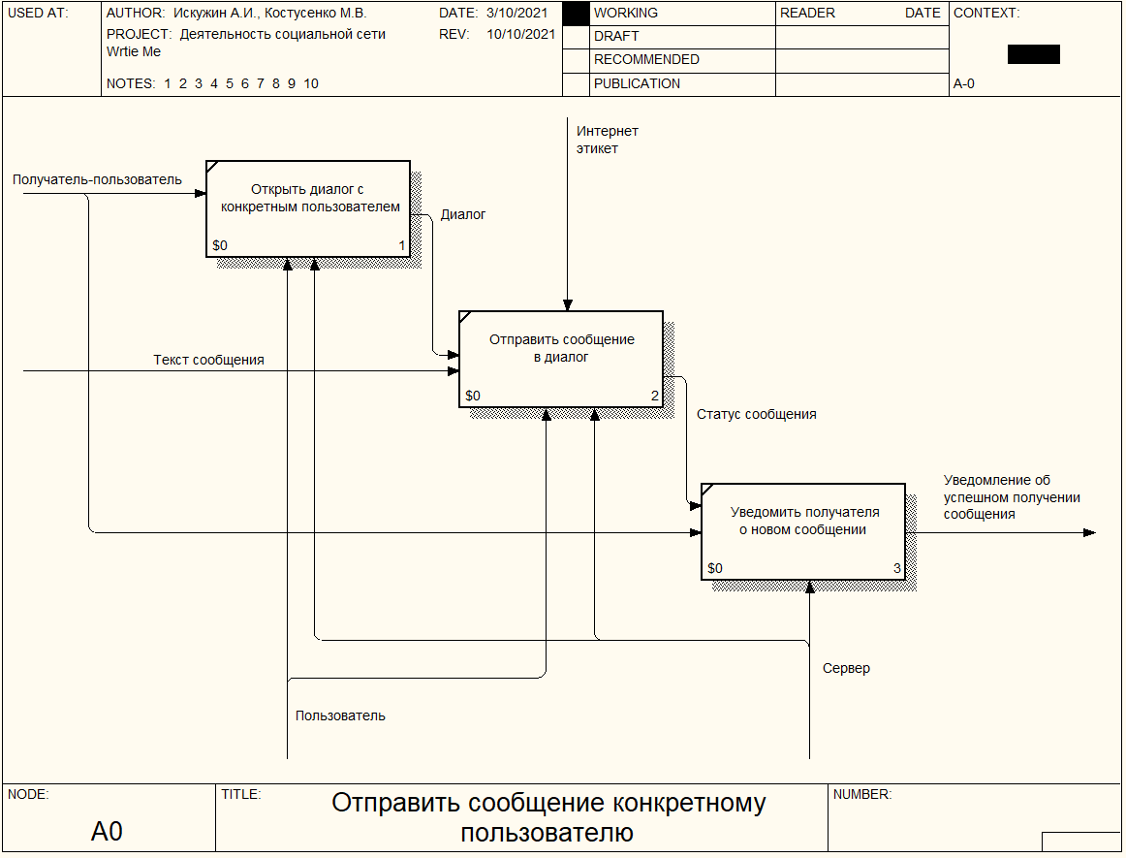

Slide 13
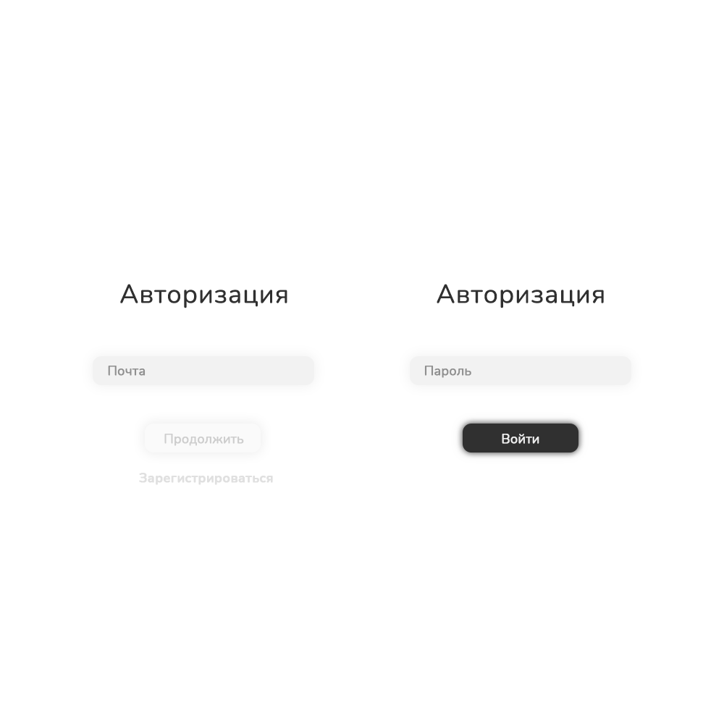
Окно авторизации
Раздел авторизации

Slide 14
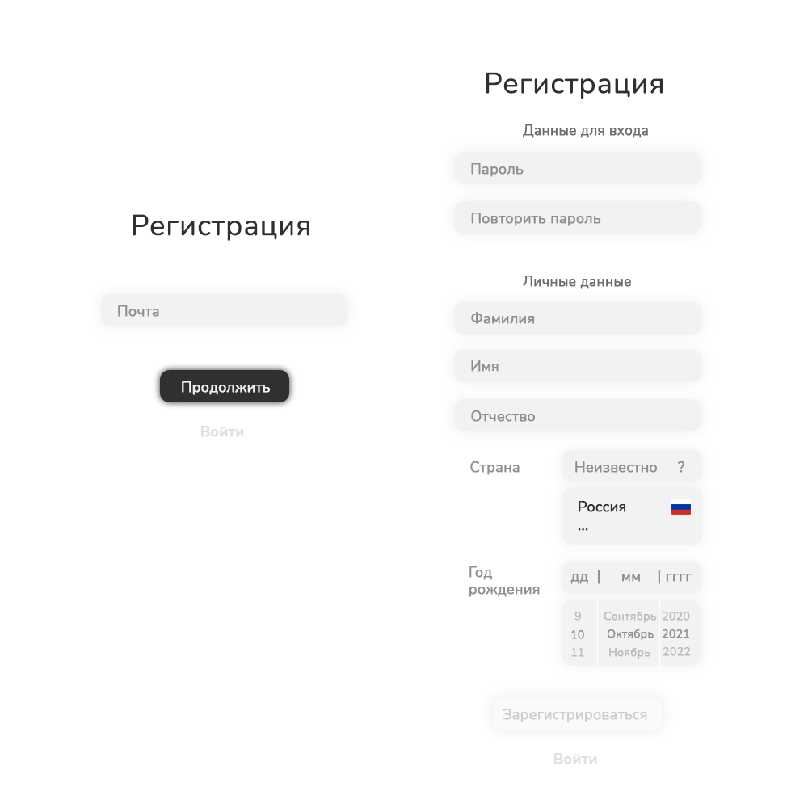
Окно регистрации

Slide 15
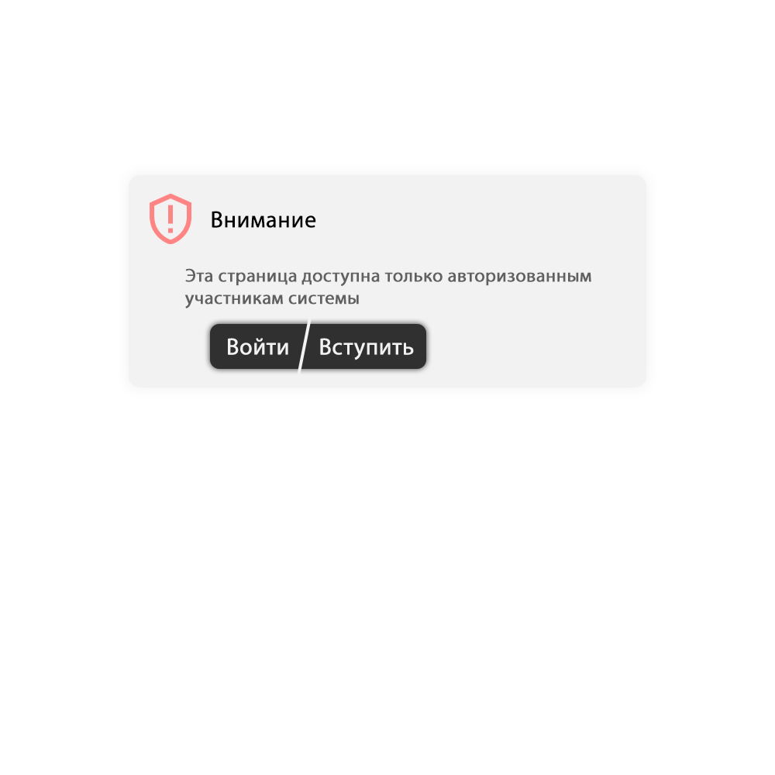
Неавторизованный доступ

Slide 16
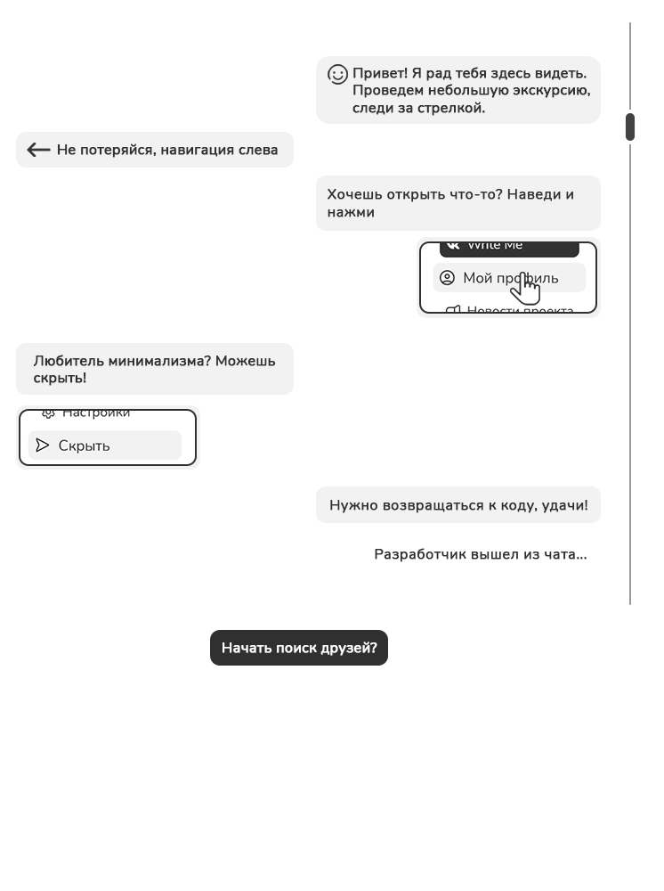

Slide 17
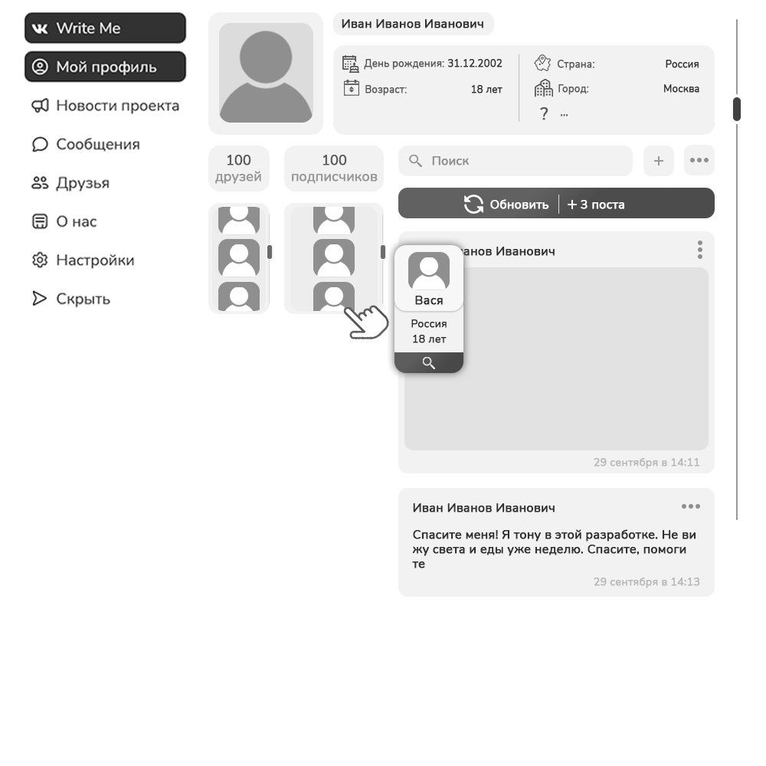

Slide 18
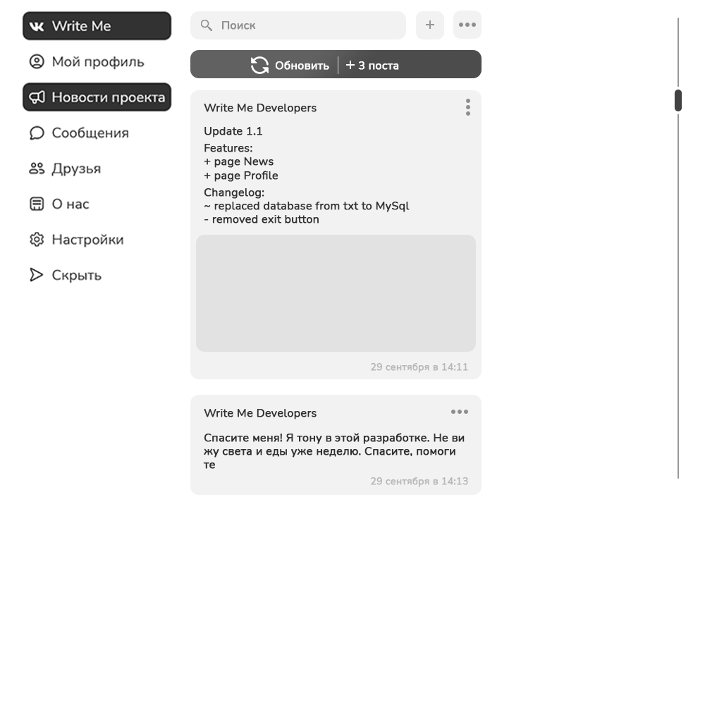

Slide 19
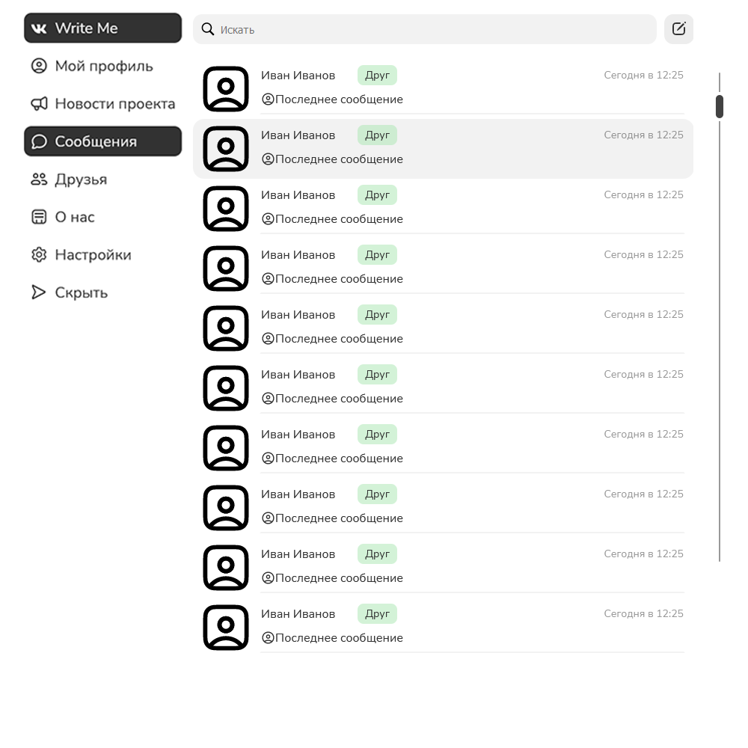

Slide 20
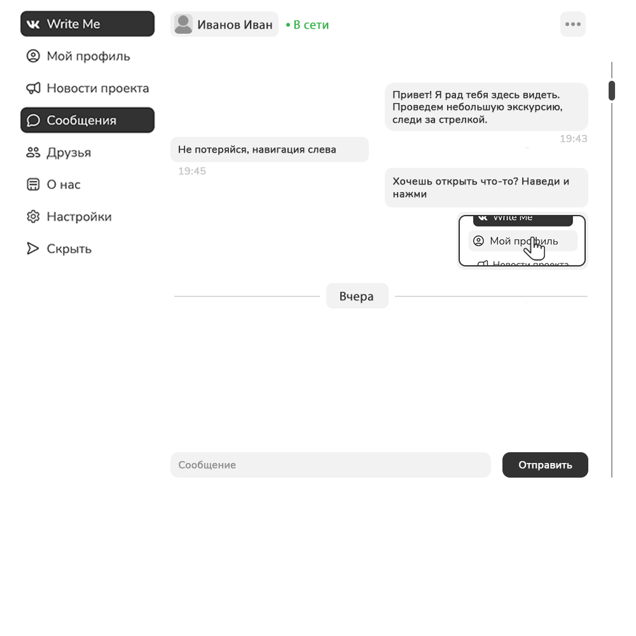

Slide 21
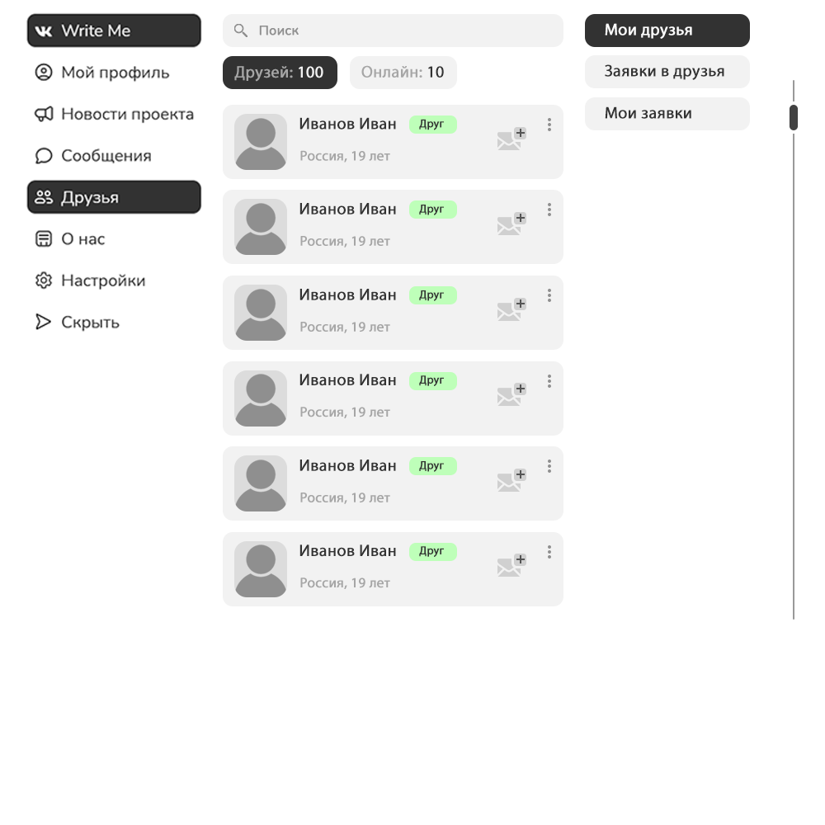

Slide 22
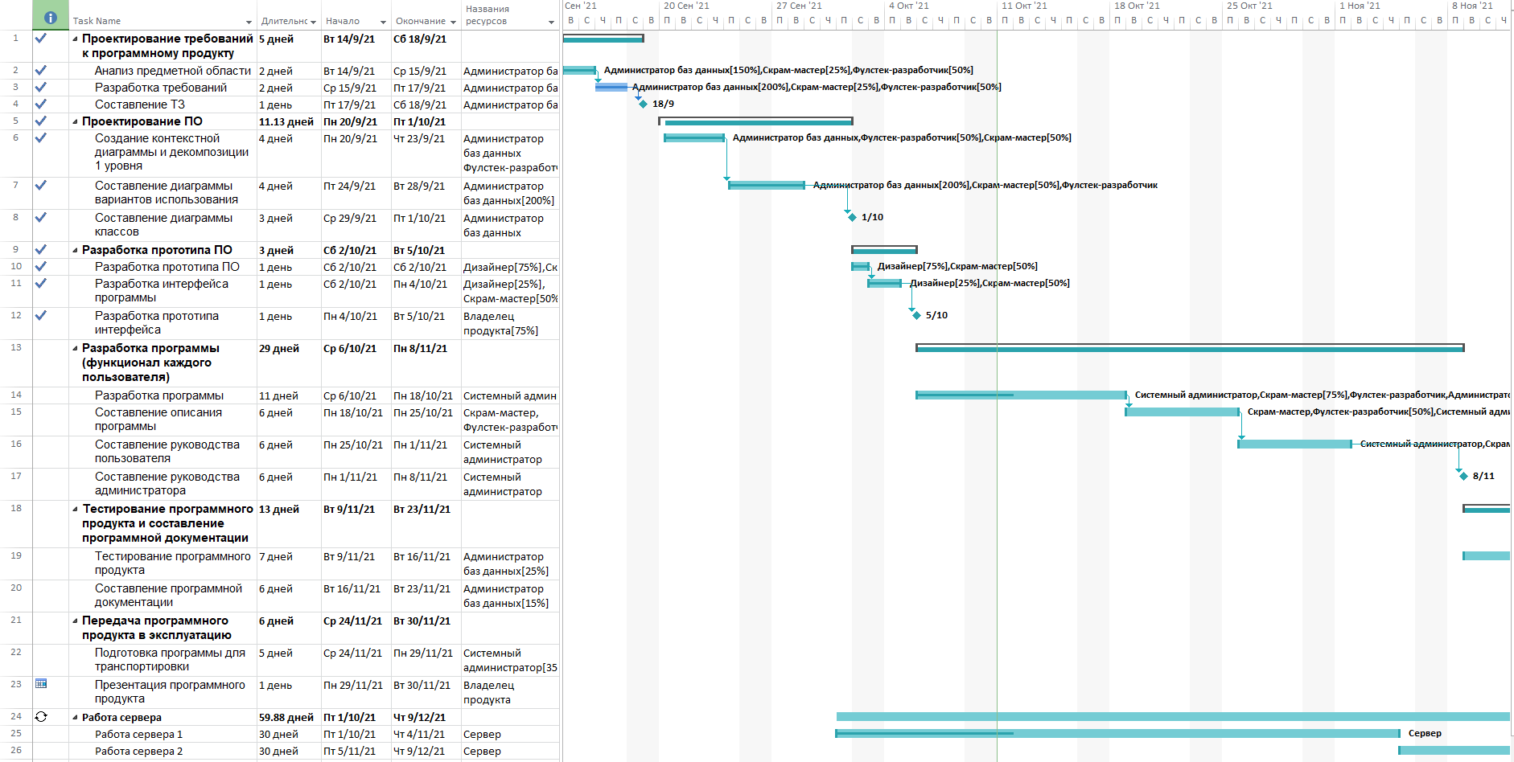
UML диаграмма Ганта

Slide 23
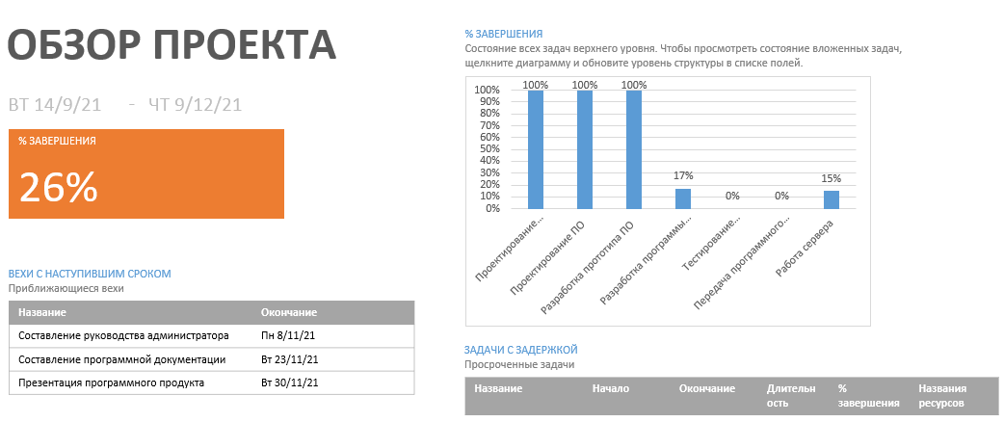

Slide 24
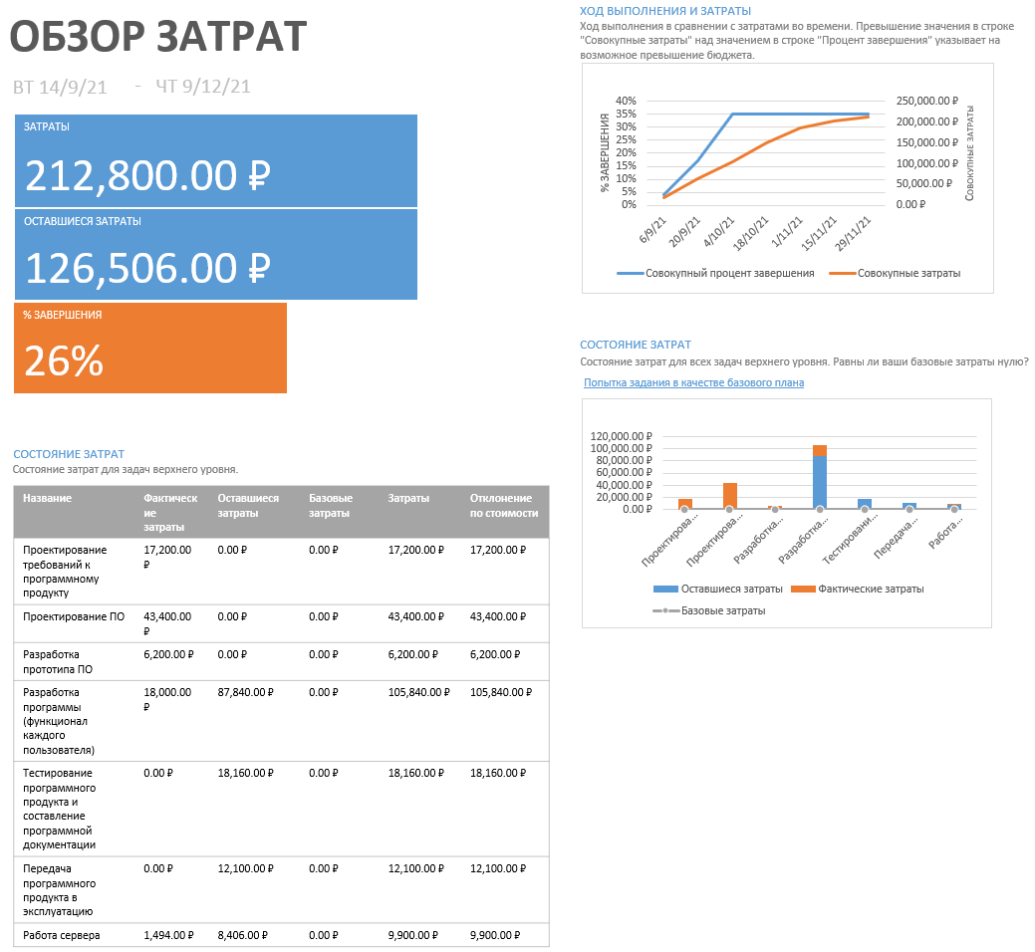

Slide 25
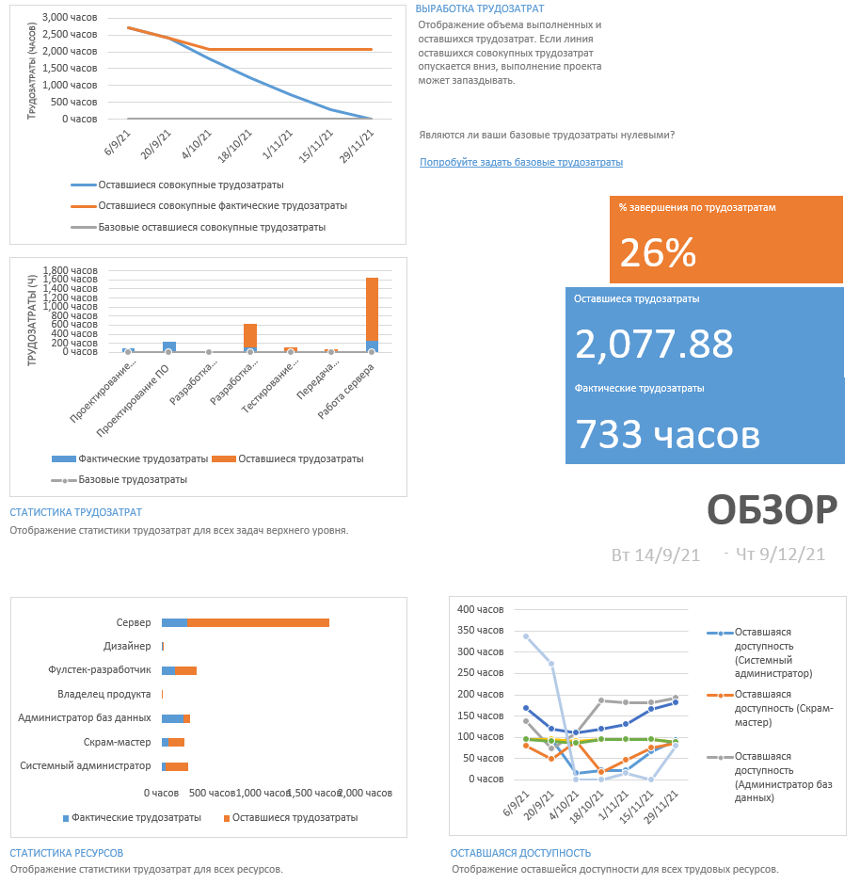

Slide 26
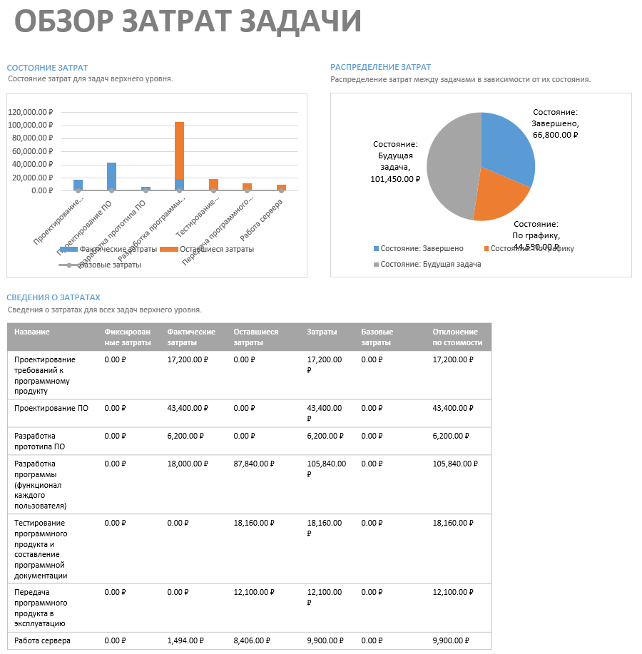

Slide 27
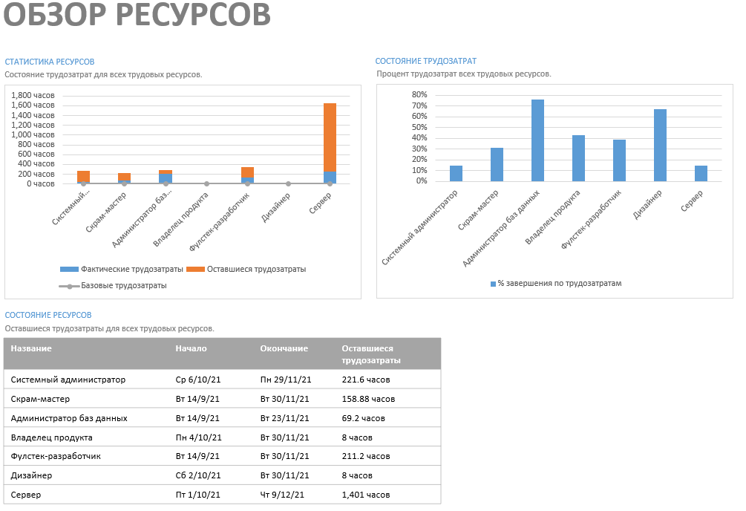

Slide 28
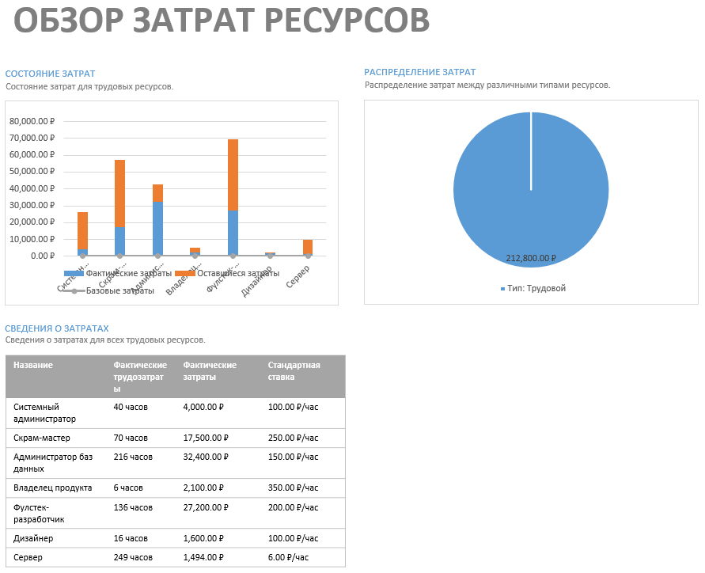

Slide 29
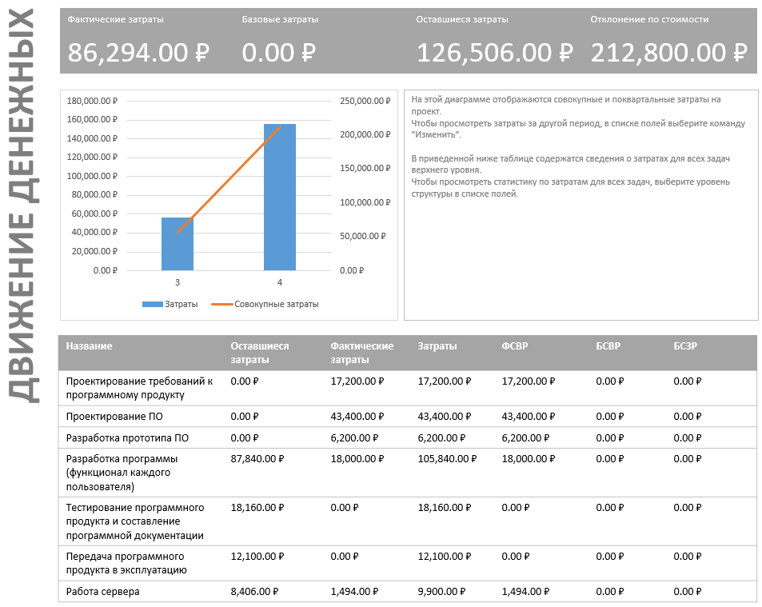

Slide 30
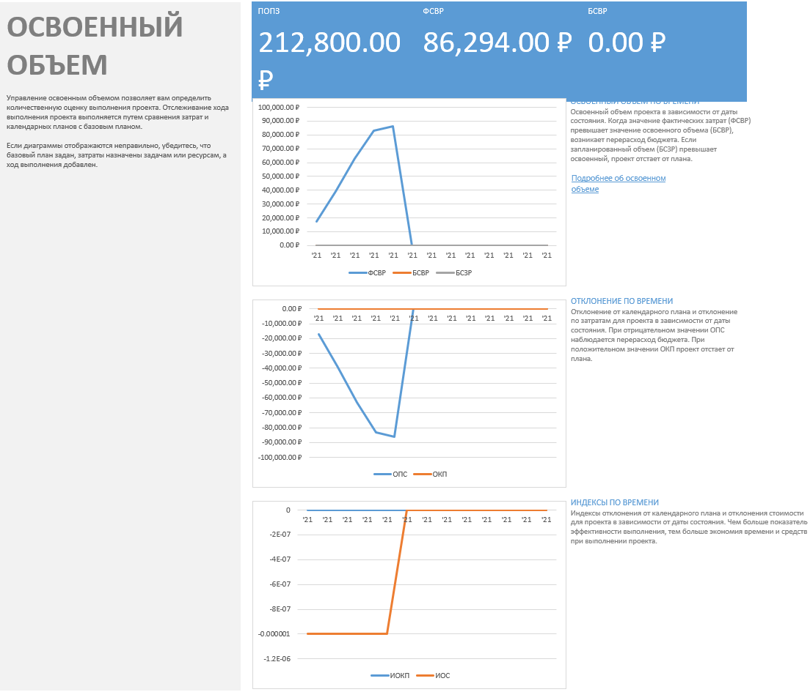

Slide 31
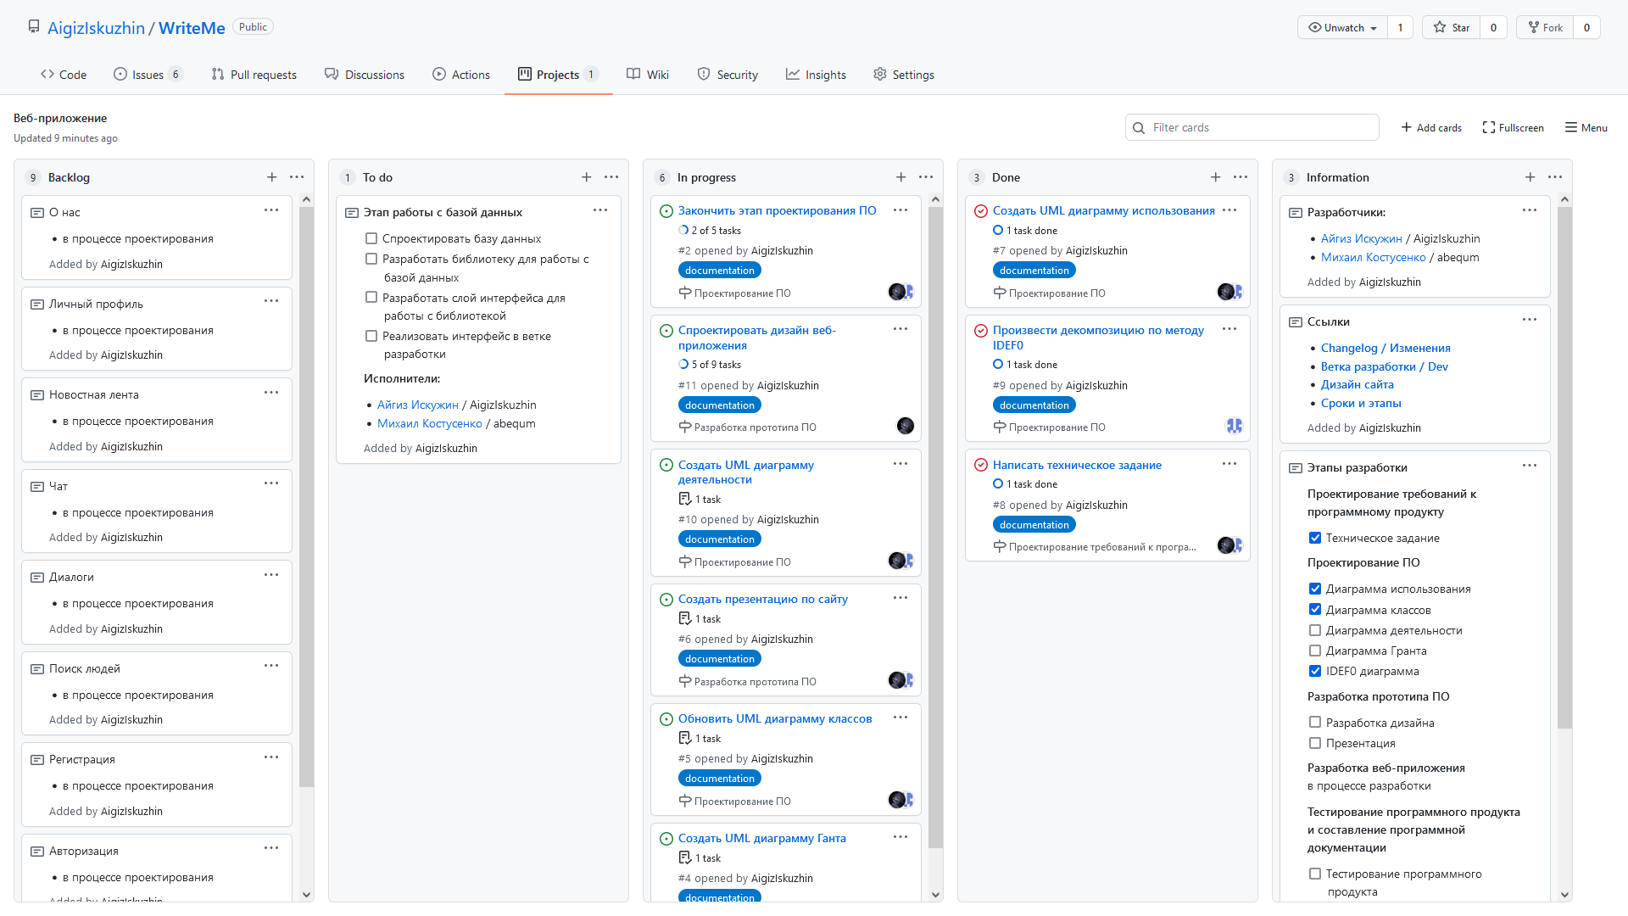

Slide 32
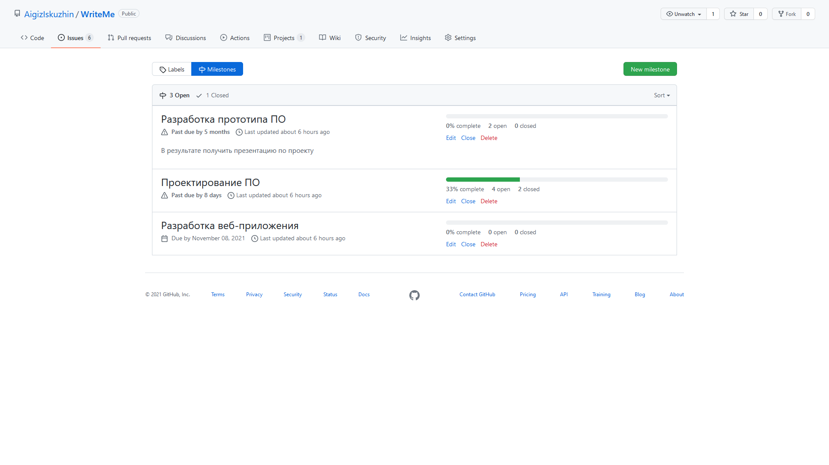

Slide 33
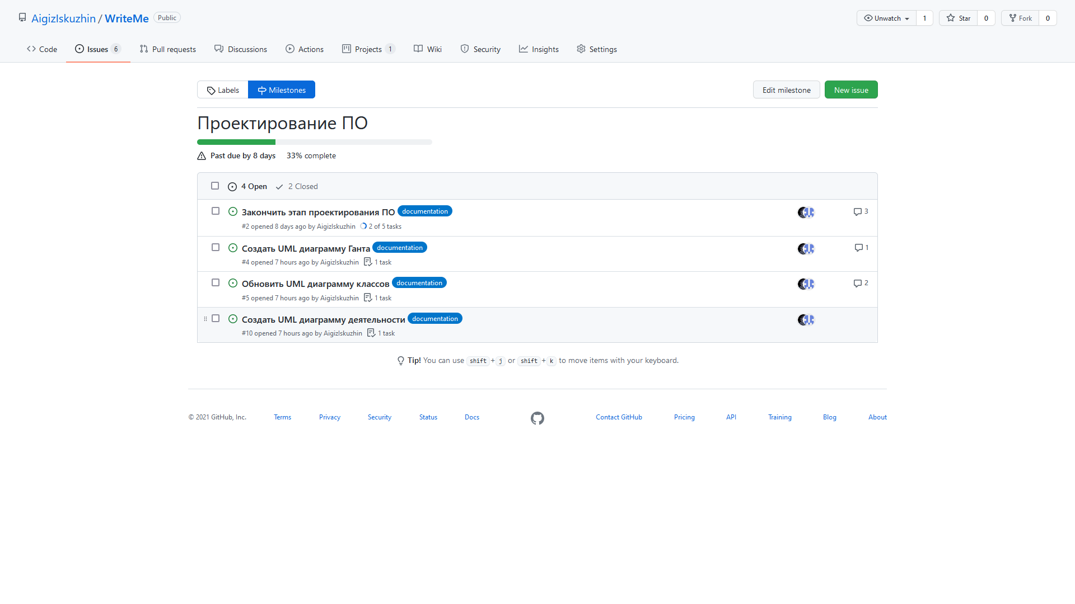

Slide 34


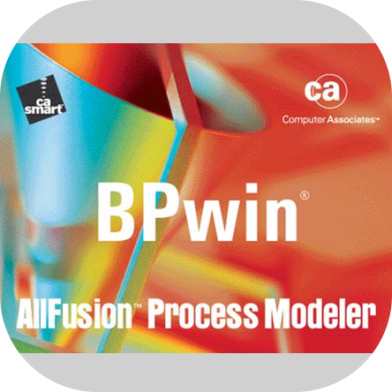






Стек технологий
Scrum методология разработки
Инструменты разработки веб-приложения
Проектирование ПО
Инструмент совместной разработки
Разработка прототипа ПО
Составление ТЗ

Slide 35
Спасибо за внимание

